Slide 1


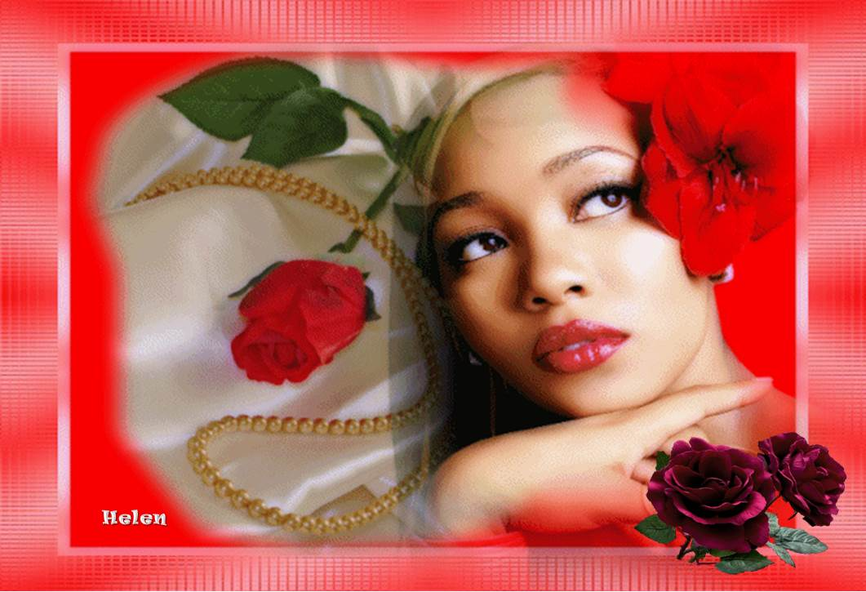








Slide 2

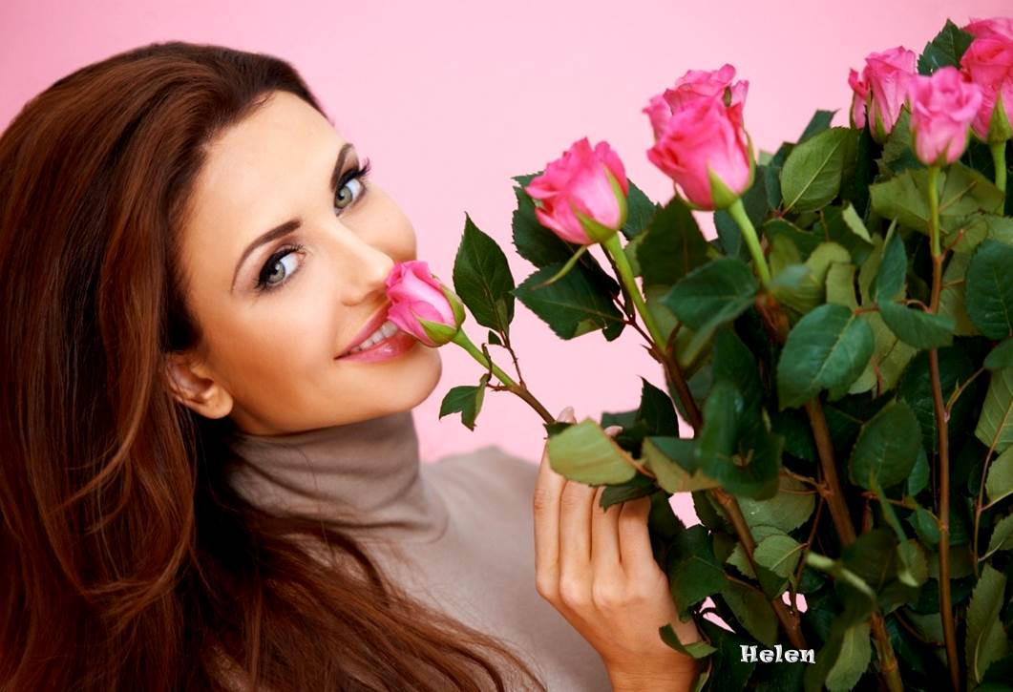

Slide 3
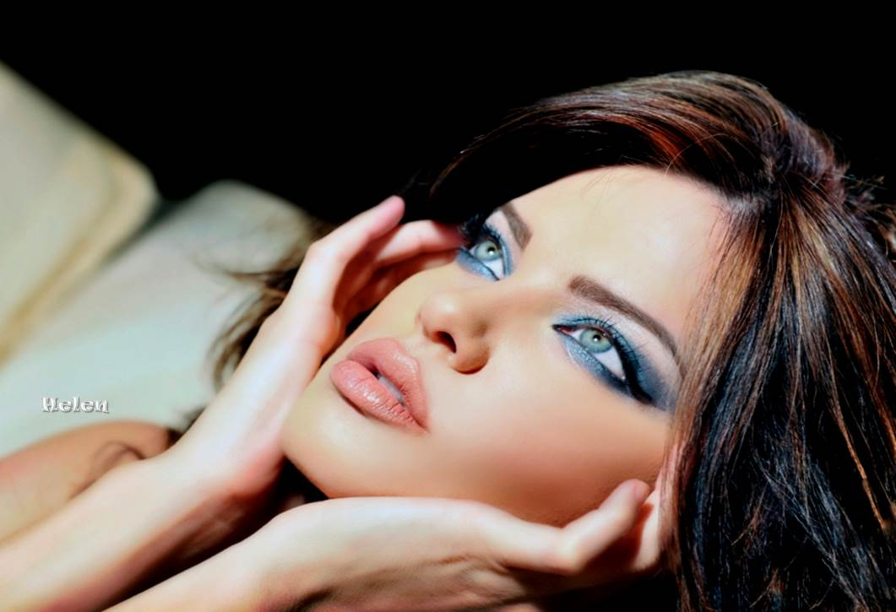
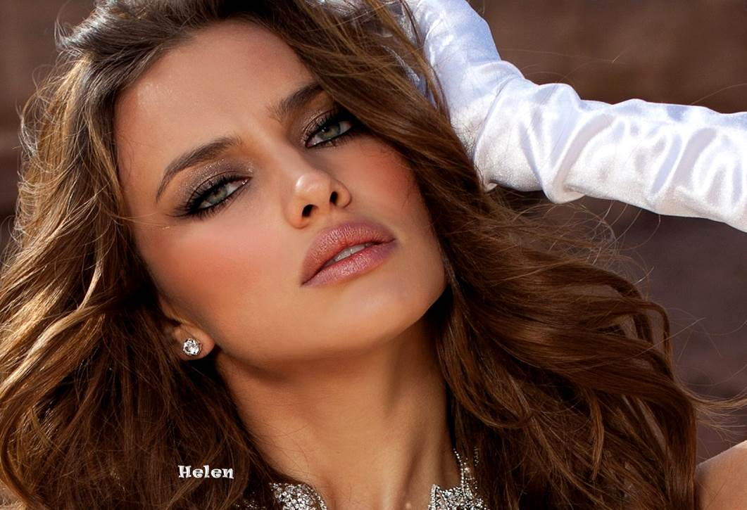

Slide 4

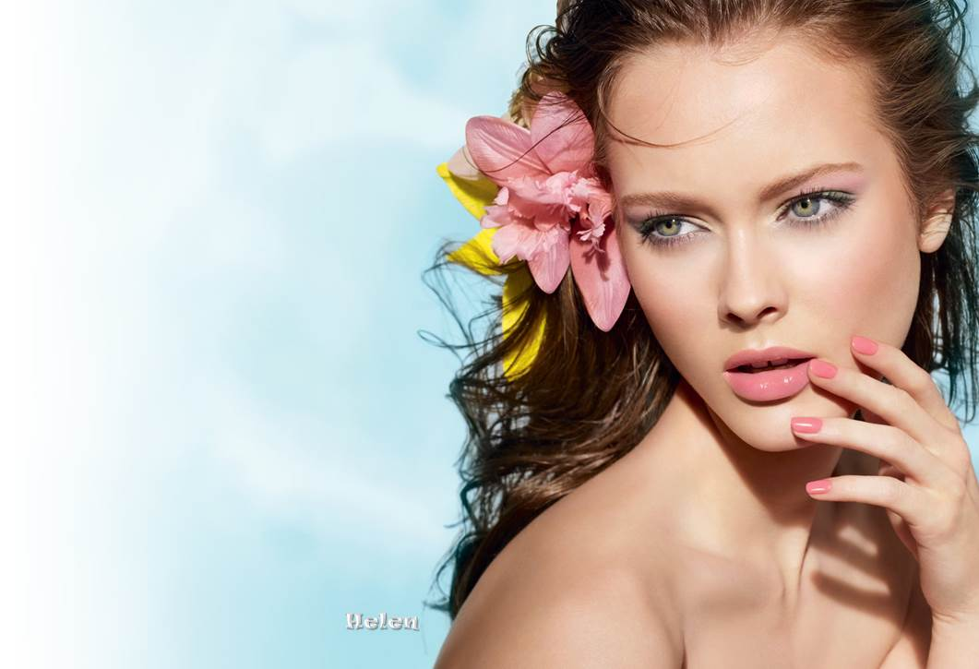
FELIZ Día
de la Mujer
8 de Marzo
Por cada mujer que da un paso
Hacia la igualdad
La humanidad avanza
Hacia la libertad

Slide 5



Slide 6



Slide 7
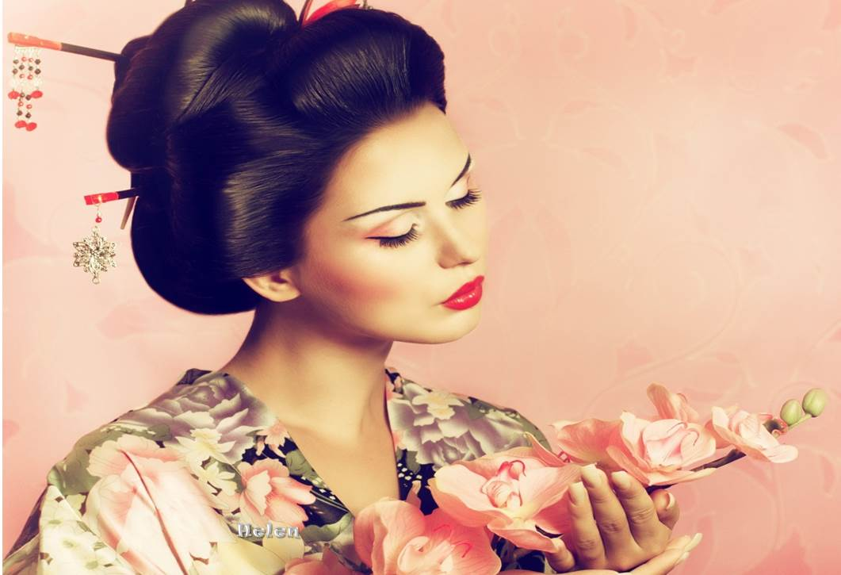
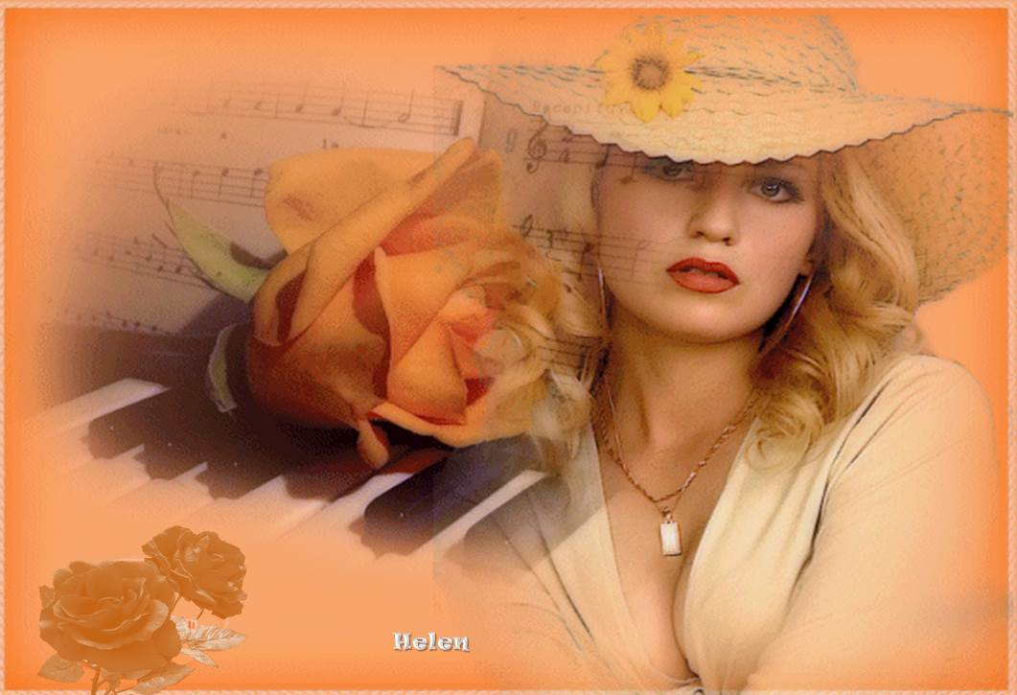
La Mujer es un
regalo de Dios
para bendecir
aquellos
que la rodean.

Slide 8
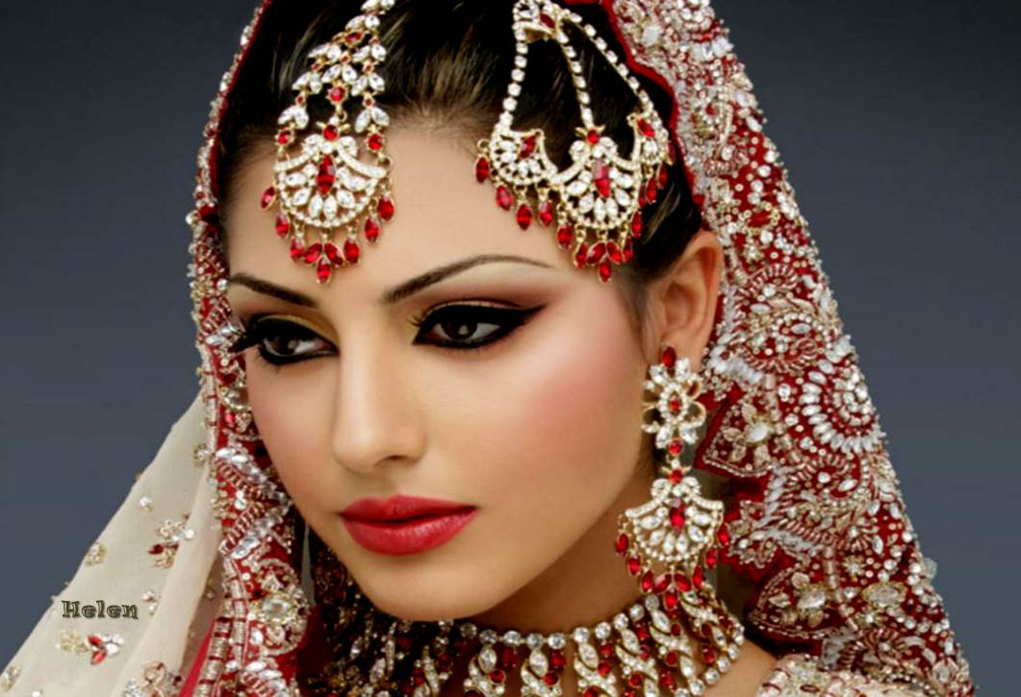


Slide 9
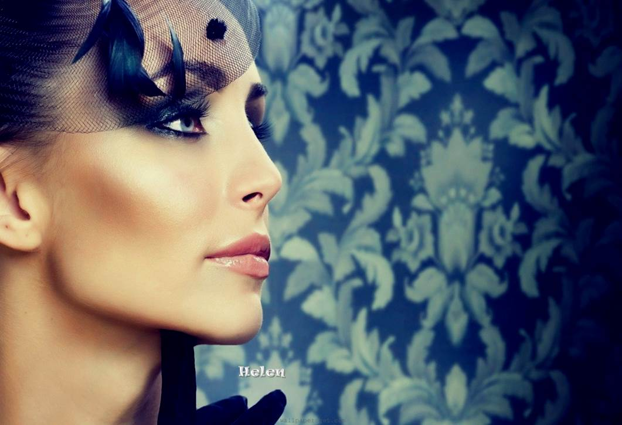


Slide 10
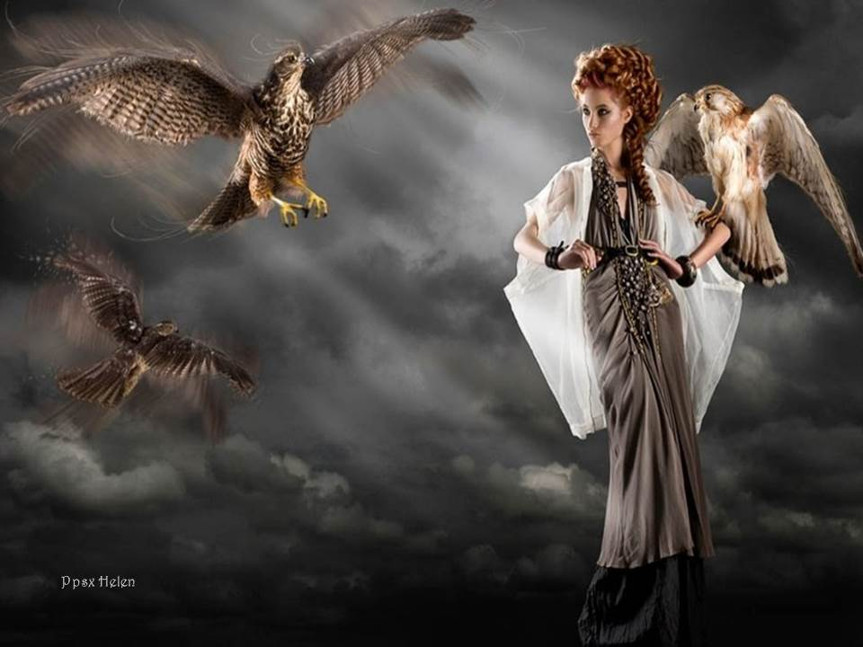


Slide 11
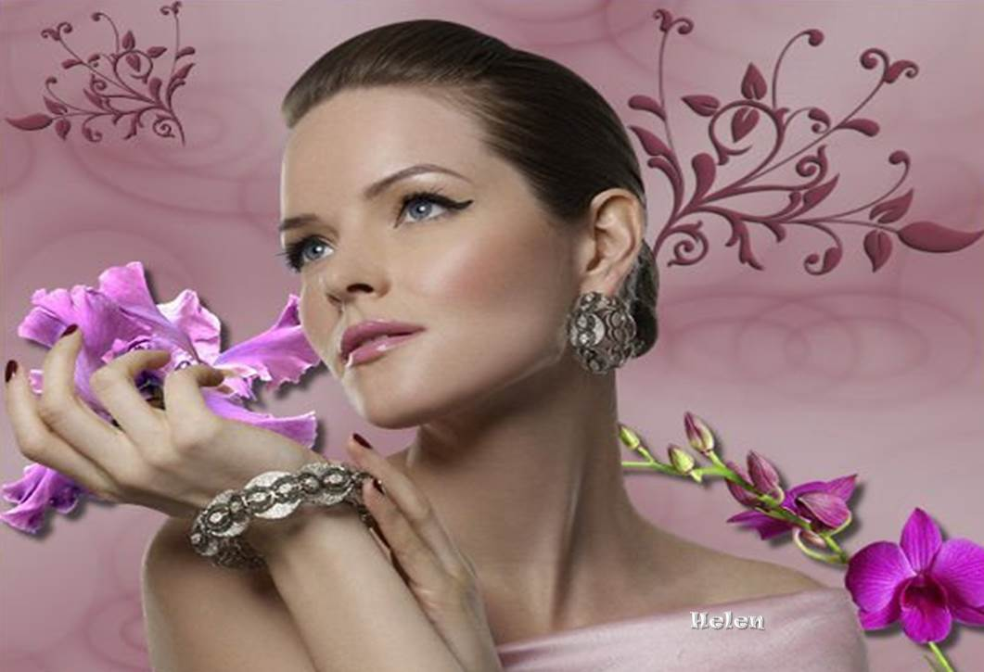
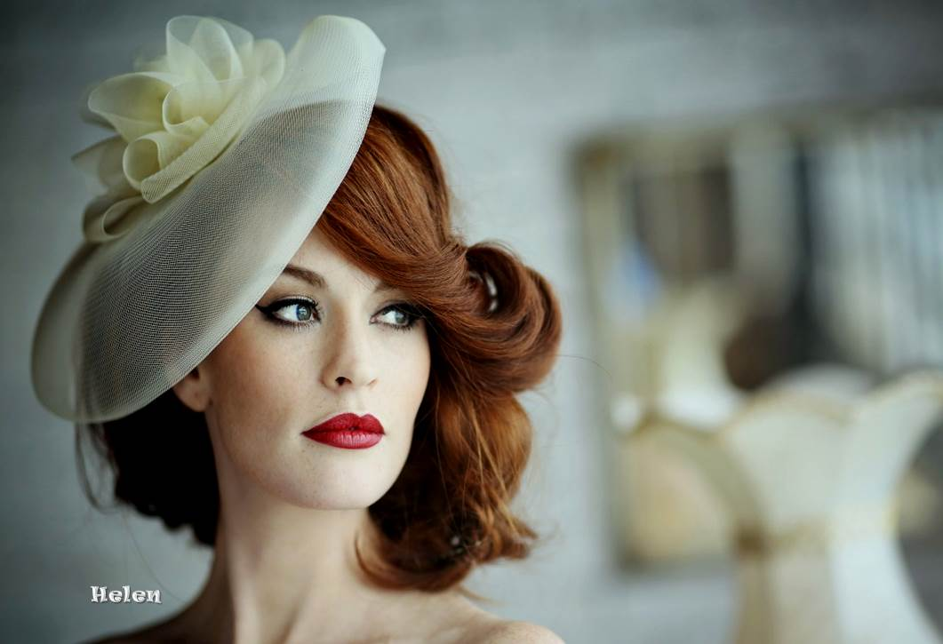

Slide 12
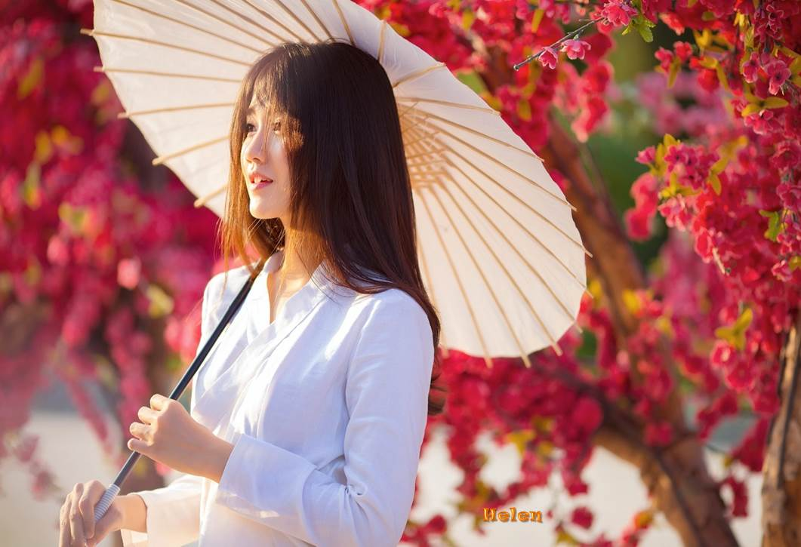


Slide 13
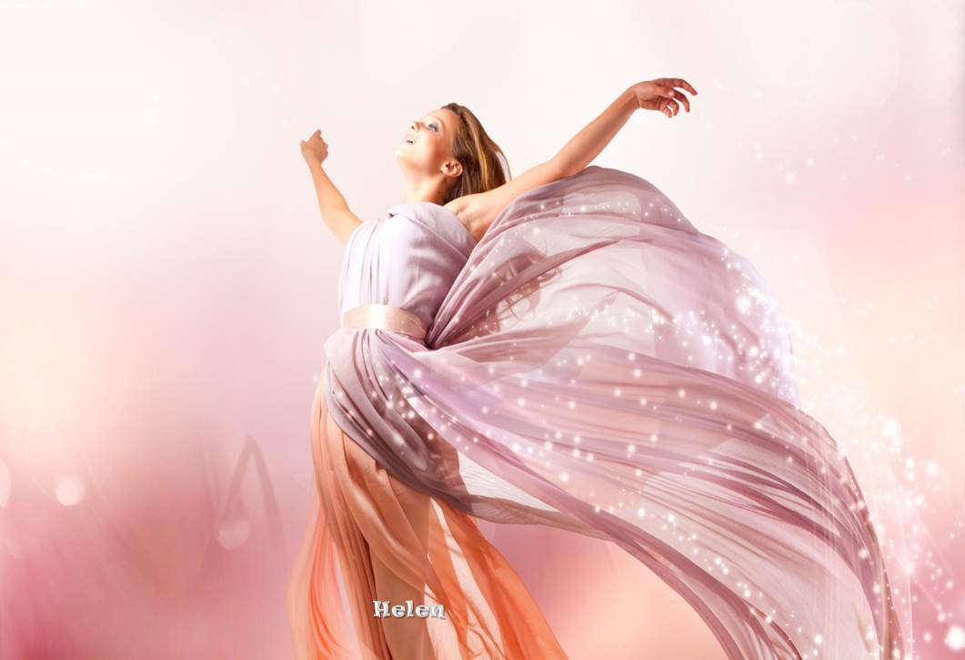


Slide 14

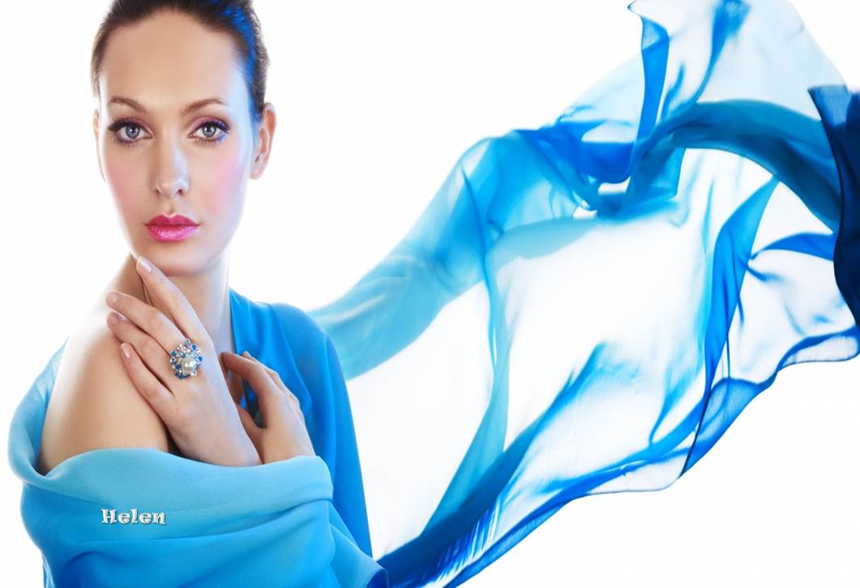

Slide 15



Slide 16
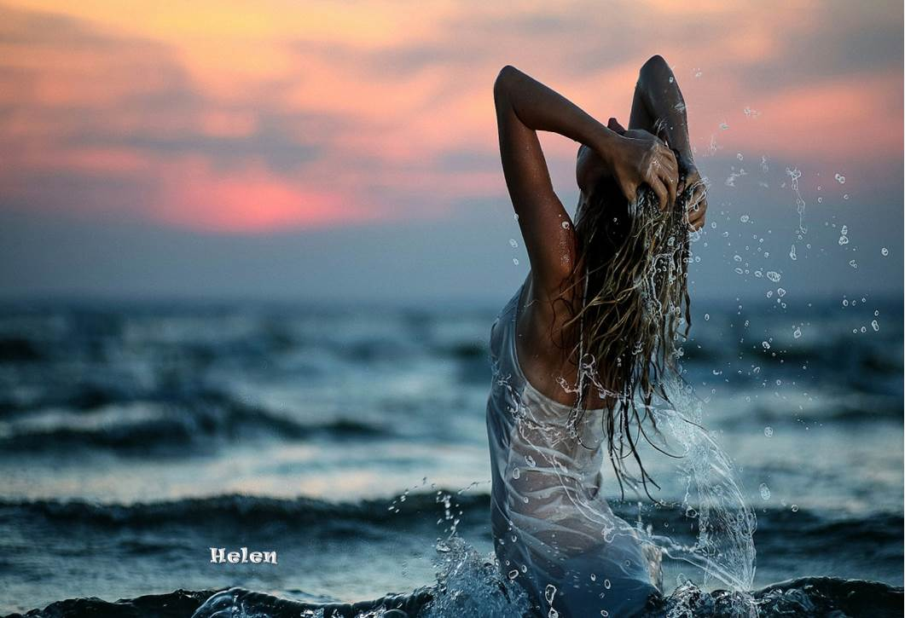


Slide 17
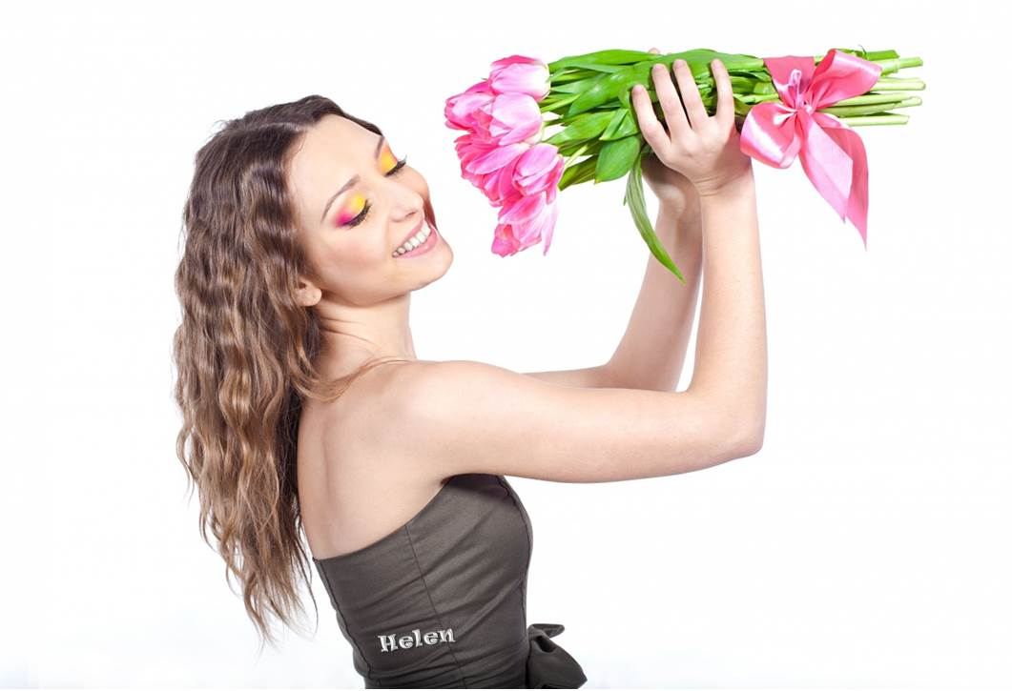



Slide 18




Slide 19



Helen

Slide 20







¿Te ha gustado?
Puedes ver más entrando
Aquí
Además puedes recibir powerpoints en tu correo electrónico suscribiéndote aquí:

